Slide 1

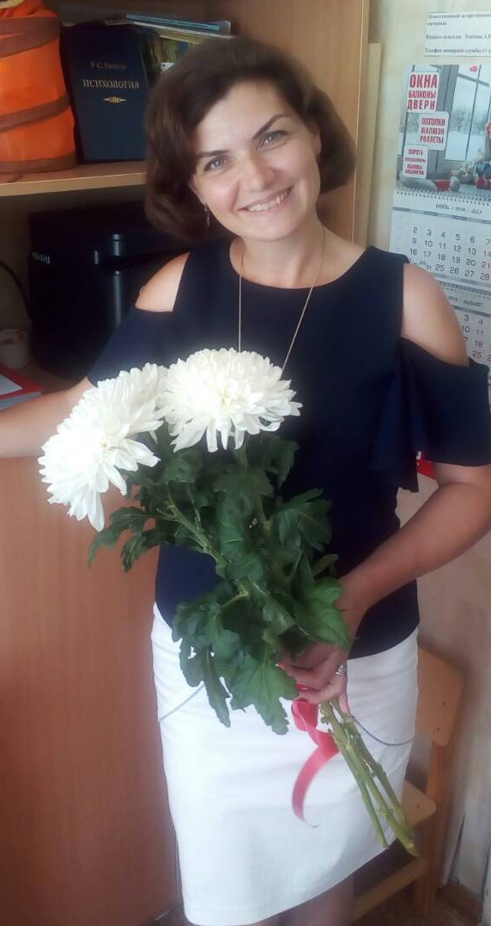
Мастер – класс
«Здоровьеформирующие и здоровьеразвивающие технологии»
Кулакова Ирина Евгеньевна
инструктор по физической культуре
МДОУ «Детский сад № 13»
Высшее педагогическое образование
Высшая квалификационная категория
Стаж педагогической деятельности - 21 год
г. Ростов, Ярославская область

Slide 2

Портрет современного педагога
Креативный
Функциональный
Увлекающий
Универсальный
Любящий жизнь и детей

Slide 3


Slide 4




Slide 5
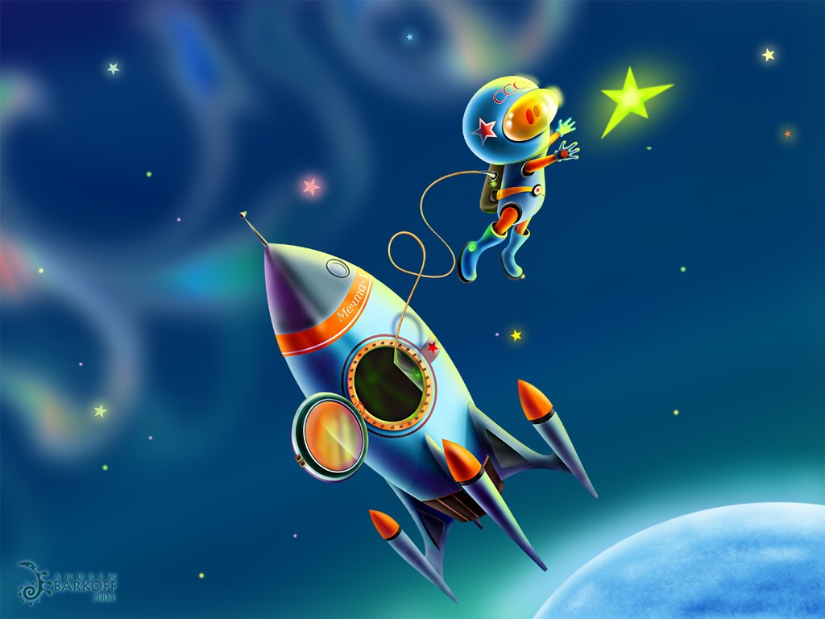

Slide 6


Slide 7
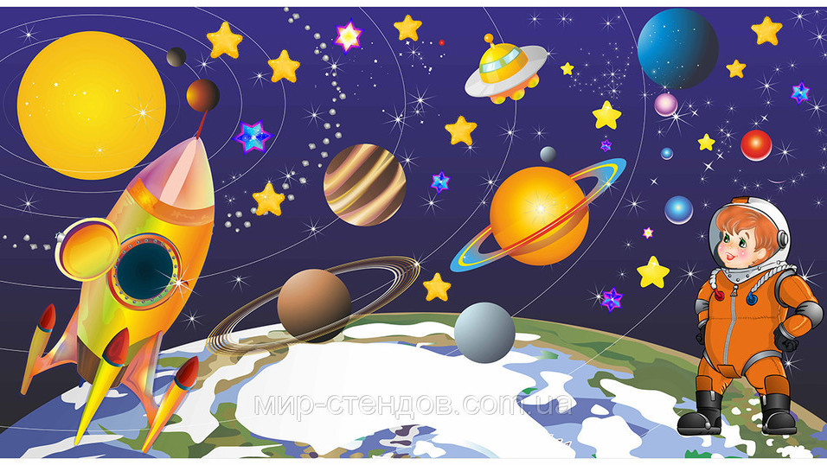

Slide 8
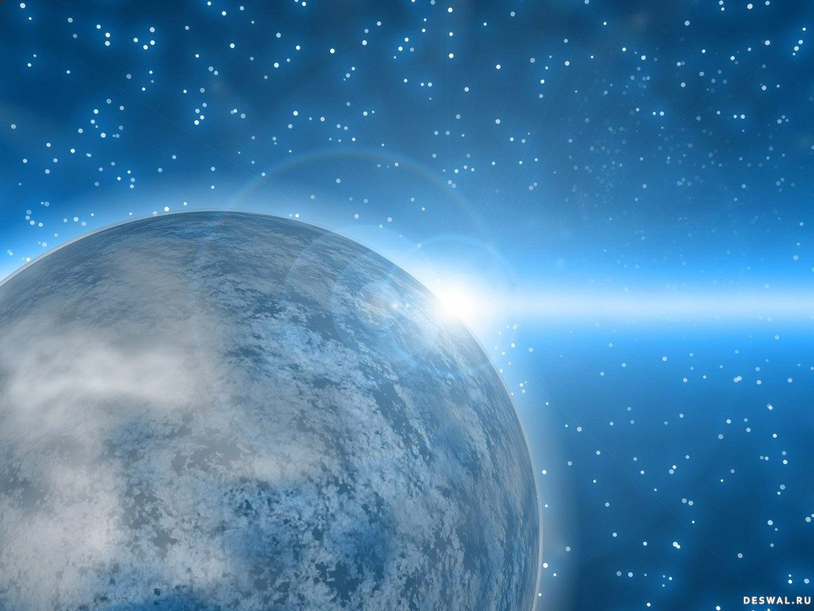
ДВИЖЕНИЕ –ЭТО …
А
ЖИЗНЬ– ЭТО …
ЖИЗНЬ
ДВИЖЕНИЕ

Slide 9


Slide 10
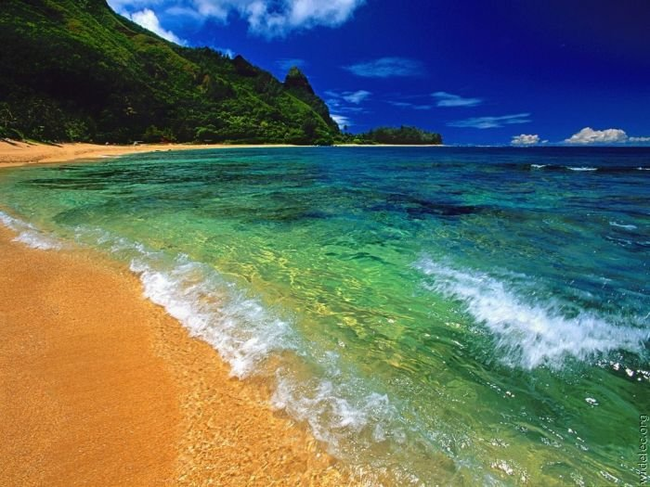

Slide 11


Slide 12

Формула счастливой жизни
=
_____________
+
СЕМЬЯ
+
РАБОТА
+
ДРУЗЬЯ
+
....
здоровье

Slide 13
Всем крепкого здоровья!

